Slide 1
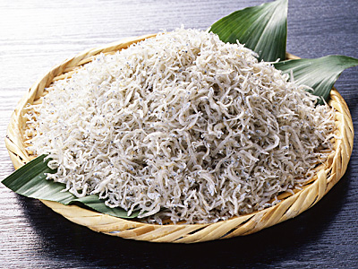
びっくり、発見！ ちりめん作り！
■ どんな機械があったかな？
■ はたらく人たちのようすは？

